Slide 1
SE344 Computer Graphics
第四章 光照模型
（2）高级着色之BRDF
主讲教师 肖双九
xsjiu99@cs.sjtu.edu.cn

Slide 2
上讲内容
局部光照模型
光源
环境光
漫反射
镜面反射
光强衰减
颜色
透明度

Slide 3
上讲内容
面的明暗处理
平面明暗处理
Gouraud明暗处理
Phong明暗处理
OpenGL中的光照
全局光照与光线跟踪算法

Slide 4
本讲内容
双向反射率分布函数 BRDF
BRDF 光照模型
BRDF 测量设备
各种BRDF 数学模型
BSSRDF
BRDF实施
因数分解法
环境图滤波
Notes:
光与物质之间的相互作用

Slide 5
光照模型发展
Gouraud shading： 1971
Phong shading,：1975
Applying textures： Blinn and Newell 1976
这些算法是图形加速卡的支柱，它们采用fixed-function流水线。
Vertex shader：取代fixed-function顶点处理，用户可以对每个顶点的操作进行编程。
Pixel shader: 提供了更灵活的纹理贴图操作，可以用编程语言对纹理贴图进行控制。

Slide 6
读书派booklist免费出品
禁止任何二次分享、售卖
本人法律专业，请勿以身试法
读书派booklist免费出品
这部分内容不影响PPT播放
尊重原创，请勿以身试法，二次分享或倒卖
01
BRDF光照模型

Slide 7
1.1 BRDF光照模型定义
输入参数
入射和出射光线的仰角θ _{i} , θ_{o}
入射和出射光线的方位角ϕ _{i}, ϕ_{o}
入射光强
入射光方向记为ω_{i}( θ_{i} , ϕ_{i} )
出射光方向记为ω_{o}( θ_{O} , ϕ_{O} )
入射光强记为
L( θ_{i} , ϕ_{i} )或L( ω_{i})
N
入射光
出射光
θ_{o}
θ_{i}
ϕ_{i}
ϕ_{o}
v
u
Notes:
图中的t和s分别为UV方向的切矢

Slide 8
1.1 BRDF光照模型定义
输出参数
没有单位的数值，表示在给定入射条件下，出射方向上反射的相对能量；
N
入射光
出射光
θ_{o}
θ_{i}
ϕ_{i}
ϕ_{o}
v
u
Notes:
图中的t和s分别为UV方向的切矢

Slide 9
1.1 BRDF光照模型定义
BRDF描述了入射辐射亮度和发射辐射亮度是如何相互联系的，但没有解释材料是如何在物理上与光相互作用的
BRDF的性质
Helmholtz互反定理(Helmholtz reciprocity)：输入和输出角切换后函数值相同
反射的能量小于等于入射的能量（能量守恒定量）
考虑各向同性材质isotropic material
Notes:
BRDF计算模型的能量守恒可证明

Slide 10
1.2 BRDF分布图
理解BRDF的一种方法为把入射方向保持恒定，然后观察其输出结果。对于给定方向的入射光，发射能量的分布见下页图 。
交点附近的球面部分为漫反射项。椭圆形部分的为反射叶(reflectance lobe)（镜面项），通常在入射光的反射方向。

Slide 11
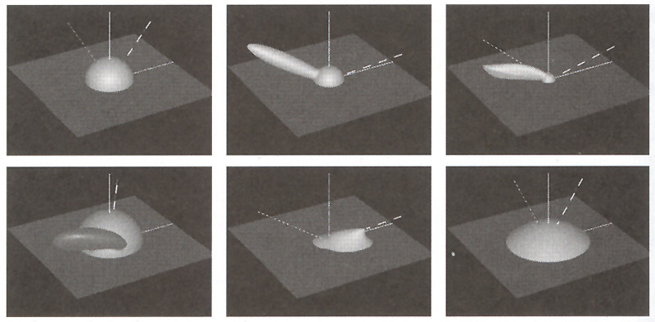
1.2 BRDF分布图
BRDF的可视化表示
Torrance-Sparrow模型.
镜面高光并非在反射方向最强！
漫反射表面
Phong/Blinn高光加上漫反射项
Ward’s各向异性模型
Hapke的BRDF模型
Lommel-Seeliger散射模型
长虚线为入射光方向，短虚线为理想的反射方向。

Slide 12
1.3 BRDF反射方程
BRDF用于反射方程Reflectance equation
给定一BRDF和入射辐射亮度分布，反射方程决定了表面在给定视域方向的反射辐射亮度。它通过在表面的半球面上对所有方向的入射辐射亮度进行积分得到
结果为视点方向的辐射亮度
该方程对三个颜色分量单独计算
ϕ_{O} , θ_{O}方向的出射光强
在半球内积分
BRDF分布函数
入射光强

Slide 13
1.3 BRDF反射方程
点光源反射方程可简化为
其中 为光源方向。为了简化符号表示，我们用单位矢量 表示方位角和仰角，并用点积来表示余弦项，得到
N
光源
出射光
θ_{O}
θ_{I}
其中函数 为光源的入射辐射亮度。
ϕ_{I}
ϕ_{O}
s
t

Slide 14
读书派booklist免费出品
禁止任何二次分享、售卖
本人法律专业，请勿以身试法
读书派booklist免费出品
这部分内容不影响PPT播放
尊重原创，请勿以身试法，二次分享或倒卖
02
BRDF获取方法

Slide 15
2.1 BRDF获取方法
测量方法
通过测量设备获取真实材料表面的BRDF，可采用：角度测定法 (goniometers)
双向反射计成像法(imaging bidrectional reflectometers)
BRDF Theoretic Models
理论模型
不能表示特定的材质
基于图像的方法(Image-based Methods)
*共享数据

Slide 16
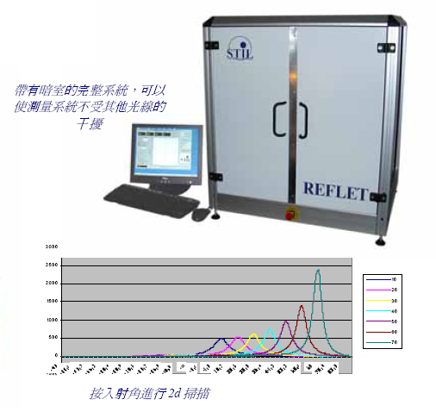
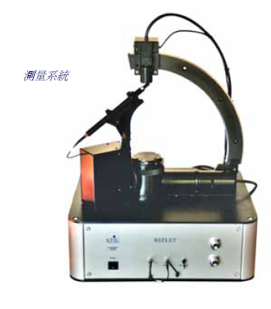
2.2 BRDF测量设备
Notes:
不同材质，BRDF波瓣就不相同，可以用硬件设备对材质BRDF进行测量，获得分布函数
REFLET 2D/3D散射光测量设备，可测量材质的BRDF和BTDF
设备可测量任何类型材料和物体的散射特性，快速测量发光体光能分布和散射波瓣中所包含的光谱成分，可以表现测量区域的光照属性，如粗糙度、瑕疵、镀膜和涂层类型等

Slide 17
2.3 可用的共享数据
Columbia-Utrecht Reflectance and Texture Database
~60 materials, 205 measurements per BRDF
Cornell’s measurements
~10 materials, 1439 measurements per BRDF
Matusik’s image-based measurements
~100 materials, ~4 million measurements per BRDF
Include metals, plastic, paints, fabric, etc.
Notes:
荷兰乌得勒支大学 Utrecht University
美国Cornell大学

Slide 18
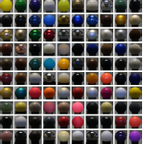
Matusik’s measurements
部分数据已经网络共享

Slide 19
2.4 BRDF 理论模型分类
Phenomenological
Phong [75]
Blinn-Phong [77]
Ward [92]
Lafortune et al. [97]
Ashikhmin et al. [00]
Physical
Cook-Torrance [81]
He et al. [91]
Roughly
increasing
computation
time

Slide 20
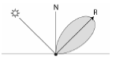
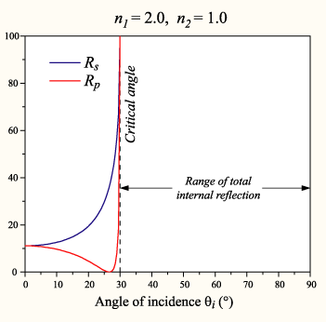
2.4 BRDF 理论模型分类
不同BRDF理论模型之间的区别
Specular lobe镜面叶的方向不同
镜向方向 Mirror lobe
半角向量方向 Half vector lobe
Specular lobe的会聚系数不同
Cos^{n}
Gaussian分布
是否考虑Fresnel反射效应
在接近近掠角grazing angle
时曲面具有更大的反射分量
Notes:
grazing angle
就是全反射临界角

Slide 21
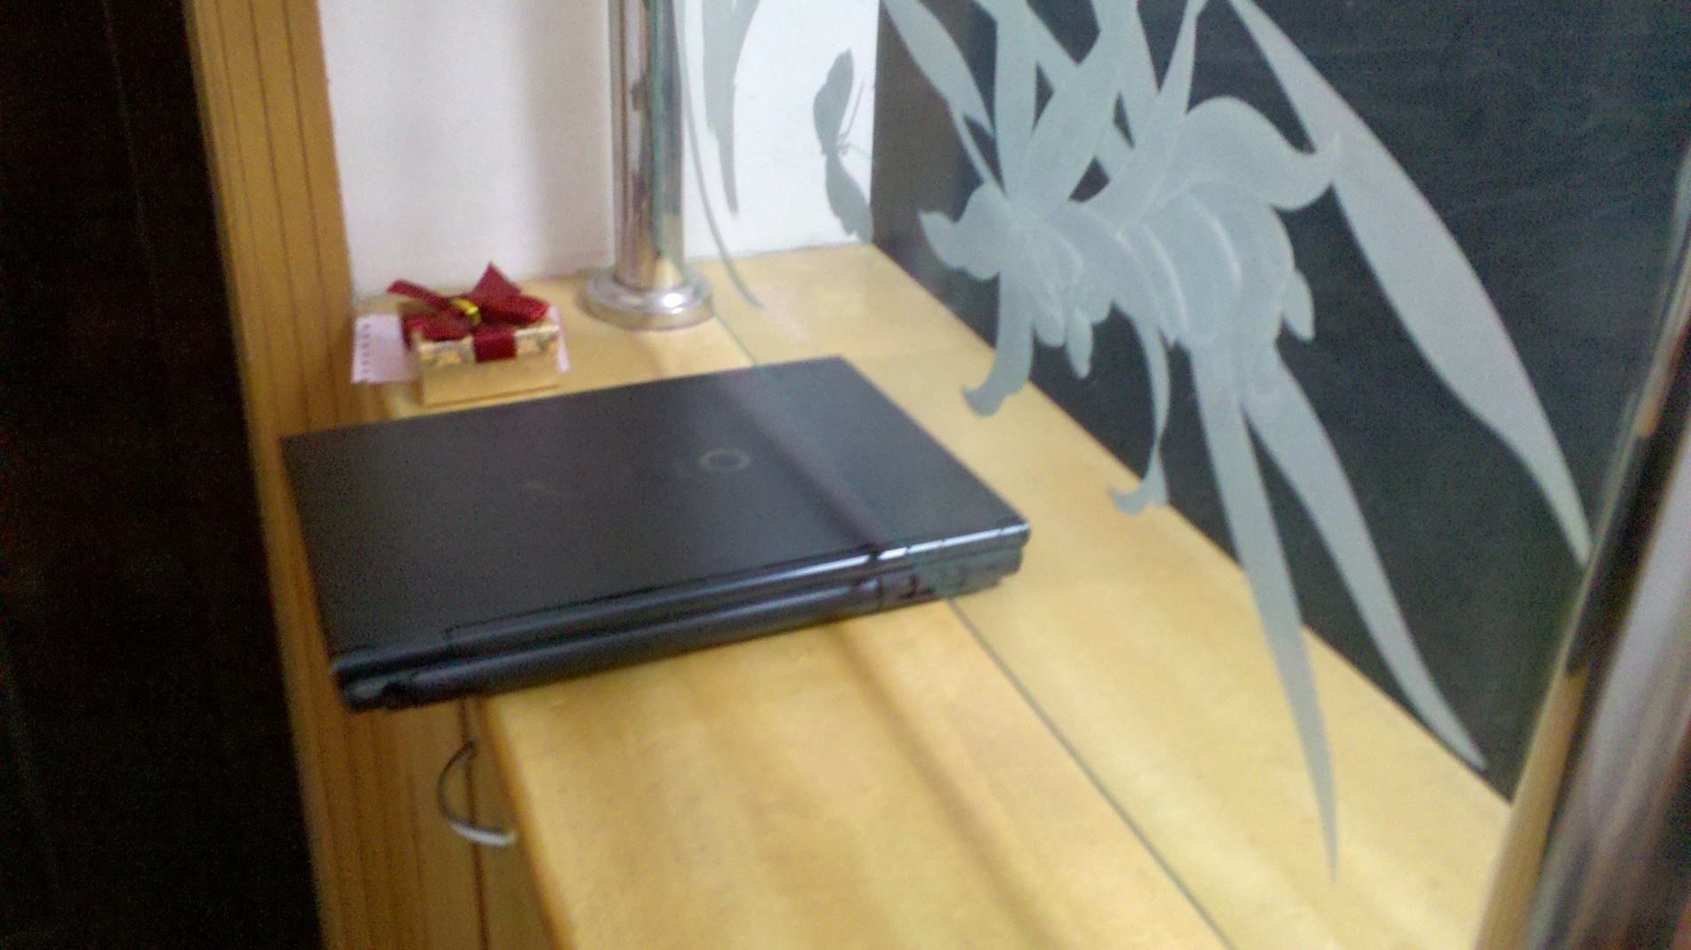
2.4 BRDF 理论模型分类
Total external reflection 全外反射

Slide 22
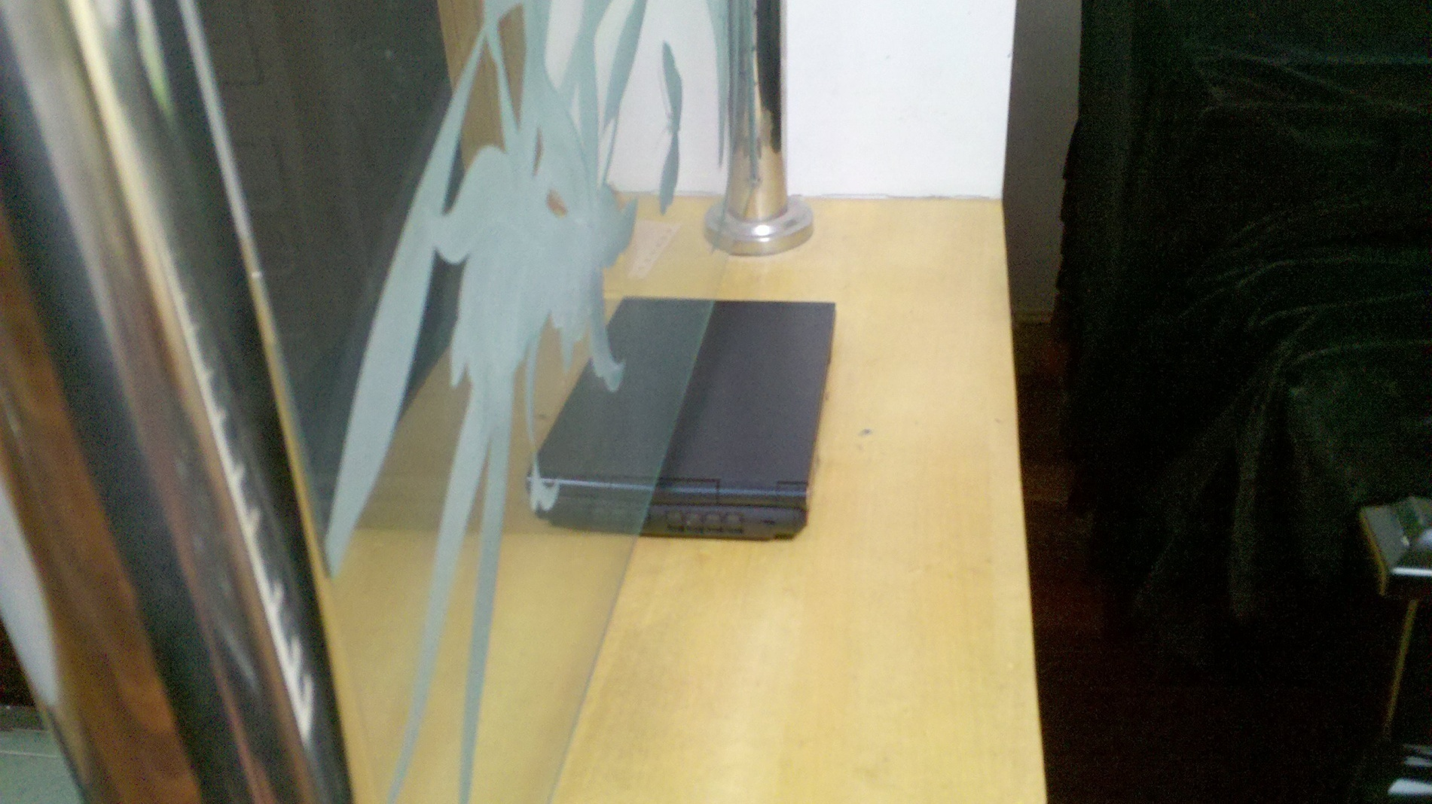
2.4 BRDF 理论模型分类
Total external reflection 全外反射， Fresnel反射
Notes:
全外反射
维基百科，自由的百科全书
跳转至： 导航、 搜索
全外反射是一种光学现象，电磁辐射（即可见光）－在某些角度－ 会被从两种折射率不同介质的界面完全反射回原介质（参考斯涅尔定律）。全内反射发生在第一种介质的折射率大于第二种介质，例如，涌现在水面下的光。光学密级的材料（在这个例子是水）是内部的介质。对可见光，水的折射率是1.33，空气的折射率非常接近1。在真空中，所有波长的折射率都是1。
但是对X-射线而言，所有介质的折射率都仅略小于1，这使得X-射线在真空中的全反射只能在以很小的角度撞击时才能发生。X射线能产生全反射，但是其掠射角极小，一般不会超过20'～30'。 由于这种全反射发生在介值的外面，因此被称为全外反射。

Slide 23
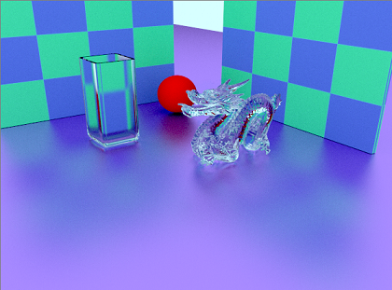
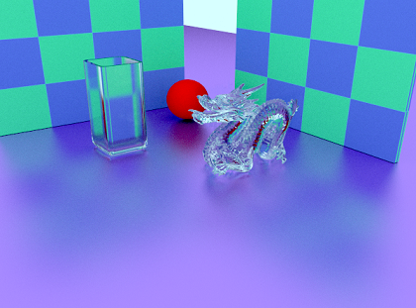
2.4 BRDF 理论模型分类
考虑Fresnel反射的渲染
未加入菲涅尔反射的场景渲染
加入了菲涅尔反射的场景渲染

Slide 24
读书派booklist免费出品
禁止任何二次分享、售卖
本人法律专业，请勿以身试法
读书派booklist免费出品
这部分内容不影响PPT播放
尊重原创，请勿以身试法，二次分享或倒卖
03
BRDF 理论模型

Slide 25
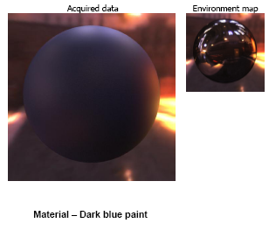
3.1 不同BRDF 理论模型对比
Dark blue paint

Slide 26
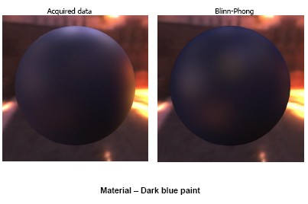
3.1 不同BRDF 理论模型对比
Dark blue paint

Slide 27
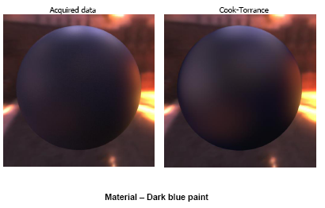
3.1 不同BRDF 理论模型对比
Dark blue paint

Slide 28
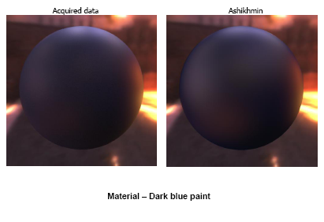
3.1 不同BRDF 理论模型对比
Dark blue paint

Slide 29
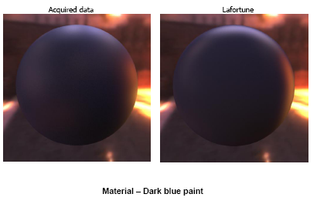
3.1 不同BRDF 理论模型对比
Dark blue paint

Slide 30
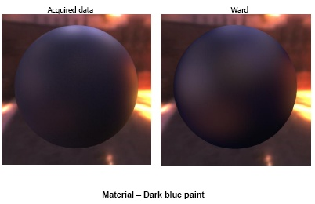
3.1 不同BRDF 理论模型对比
Dark blue paint

Slide 31
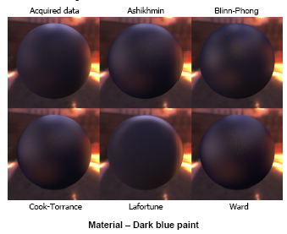
3.1 不同BRDF 理论模型对比
不同BRDF理论模型对Dark Blue Paint效果对比

Slide 32
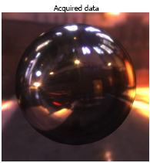
3.1 不同BRDF 理论模型对比
Chrome铬球

Slide 33
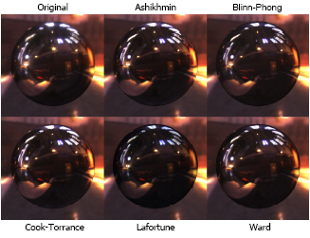
3.1 不同BRDF 理论模型对比
不同BRDF理论模型对铬球的效果对比

Slide 34
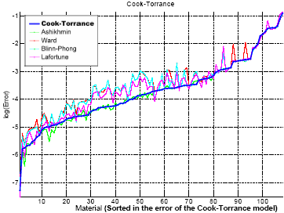
3.1 不同BRDF 理论模型对比
Fitting Error
Notes:
不同BRDF理论模型的拟合误差

Slide 35
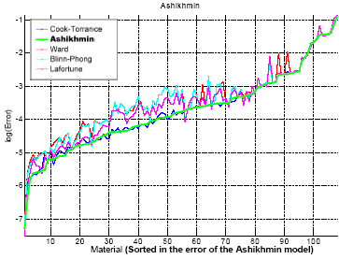
3.1 不同BRDF 理论模型对比
Fitting Error
Notes:
不同BRDF理论模型的拟合误差

Slide 36
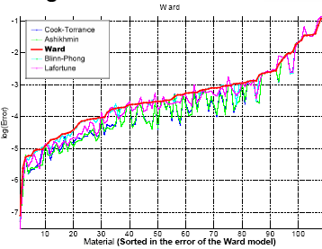
3.1 不同BRDF 理论模型对比
Fitting Error

Slide 37
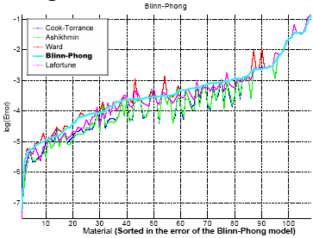
3.1 不同BRDF 理论模型对比
Fitting Error

Slide 38
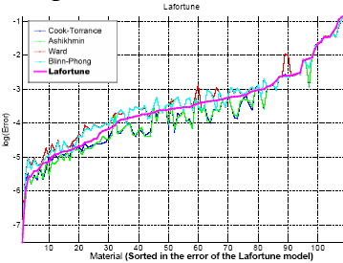
3.1 不同BRDF 理论模型对比
Fitting Error

Slide 39
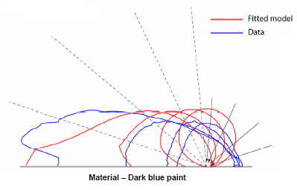
3.1 不同BRDF 理论模型对比
Cook-Torrance Model
入射平面, 4 个不同的入射角

Slide 40
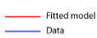
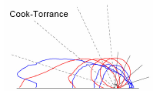
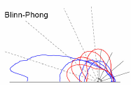
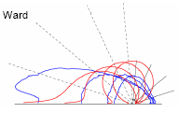
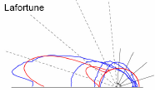
3.1 不同BRDF 理论模型对比

Slide 41
3.1 不同BRDF 理论模型对比
不同BRDF模型渲染效果总结
Cook-Torrance, Ashikhmin
绘制误差总是比其他模型小
Lafortune
对掠角附近的Fresnel效果表现得很好
Lobe形状独特,计算代价小
Ward, Blinn-Phong
无法产生Fresnel效果
Quality
Of Fit

Slide 42
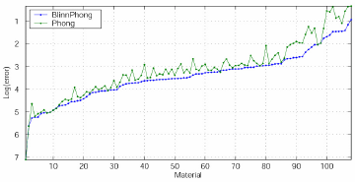
3.1 不同BRDF 理论模型对比
不同BRDF模型渲染效果总结
Phong 与Blinn-Phong模型
Blinn 使用半角向量half vector lobe [1977]
Phong使用镜向mirror lobe [1975]
Blinn-Phong的误差总是小于Phong模型

Slide 43
3.1 不同BRDF 理论模型对比
不同BRDF模型渲染效果总结
使用 Half vector lobe 好于 mirror lobe
应考虑Fresnel effect
Cook-Torrance 和 Ashikhmin模型 表面绘制的模拟效果最好

Slide 44
3.2 Blinn-Phong BRDF 模型
对于漫反射表面，BRDF返回的是常数值。对于Phong高光的Blinn形式，BRDF为
其中k_{s}控制镜面贡献的强度。对于不同的RGB通道,BRDF的分布不同。
项用来取消反射方程中的余弦项。

Slide 45
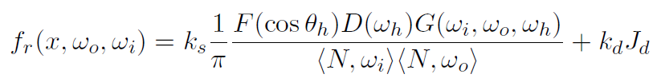
3.3 Cook-Torrance BRDF 模型
Similar ambient and diffuse terms to Phong
BRDF model as
Notes:
Jd是漫反射分量，而前面的一大串与ks相乘的是镜面反射分量

Slide 46
3.3 Cook-Torrance BRDF 模型
More complex specular component than (cosnφ)
D - Distribution term
G – Geometric term
F – Fresnel term

Slide 47
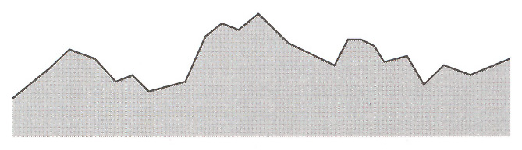
3.3 Cook-Torrance BRDF 模型
Distribution term,D
微面元(microfacet)
微面元是物体表面上一种微小的、平坦的镜面，具有随机的大小和角度 small V-shaped grooves 。
Average
normal n
Incident
light
ɸ

Slide 48
微面元Microfacet
因为高斯分布在数学上处理起来较容易，在这些BRDF模型中，微面元通常假设在大小和角度上具有高斯分布。
镜面反射可以用一些微面元的直接反射来描述，而漫反射可以用微面元间的相互反射来描述。微面元之间还可以互相投射阴影。
当微面元的大小与光的波长相近时，还有一个重要概念height correlation, 可用来模拟干涉、衍射等物理现象。

Slide 49
Distribution term,D
3.3 Cook-Torrance BRDF 模型
Gaussian distribution
Beckmann distribution
是微面元半角向量H与平均法矢n之间的夹角

Slide 50
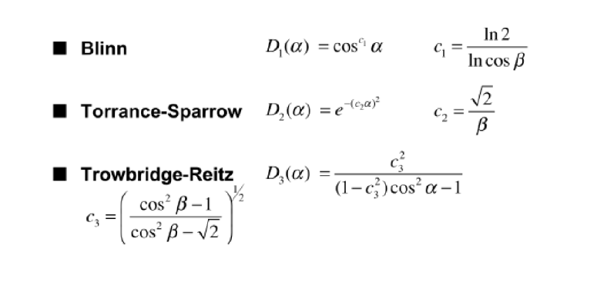
Distribution term,D
3.3 Cook-Torrance BRDF 模型
几种常用的分布函数

Slide 51
Geometric Term,G
3.3 Cook-Torrance BRDF 模型
G分为三种情况
Case a: No self-shadowing
Case b: No blocking of incident light, partial blocking of exiting light (masking)
Case c: Partial blocking of incident light, no blocking of exiting light (shadowing)

Slide 52
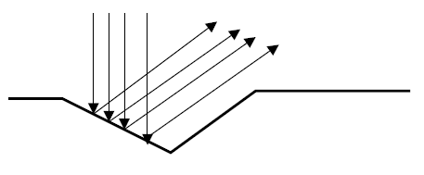
Geometric Term,G
3.3 Cook-Torrance BRDF 模型
Case a: No self-shadowing

Slide 53
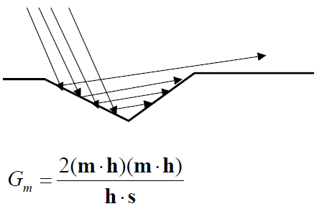
Geometric Term,G
3.3 Cook-Torrance BRDF 模型
Case b: No blocking of incident light, partial blocking of exiting light (masking)

Slide 54
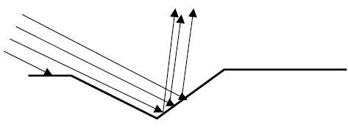
Geometric Term,G
3.3 Cook-Torrance BRDF 模型
Case c: Partial blocking of incident light, no blocking of exitting light (shadowing)

Slide 55
Geometric Term,G
3.3 Cook-Torrance BRDF 模型

Slide 56
Fresnel Term, F
3.3 Cook-Torrance BRDF 模型
菲涅尔反射Fresnel Reflectance
菲涅尔反射对于塑料、玻璃和水等绝缘体或电介质材料非常重要。
当电介质材料以接近掠角(Grazing angle)的角度观察时，反射会更厉害（但对于金属，该角度引起的反射变化相对较小）。当用最浅的掠角时，所有的材料变成全反射

Slide 57
Fresnel Term, F
3.3 Cook-Torrance BRDF 模型
菲涅尔反射的公式与折射率、衰减系数、入射角有关。绝缘体的折射率可设成是1.5。若衰减系数未知，可设置为0。菲涅尔反射公式为：
其中
v为视线矢量，h为半角矢量，η为折射率

Slide 58
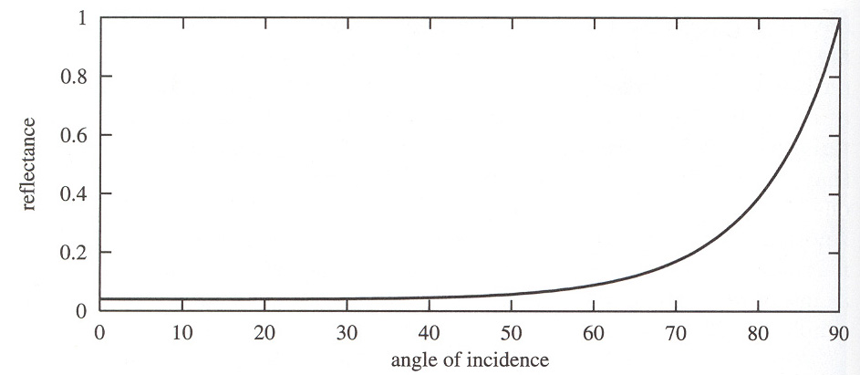
菲涅尔反射曲线
3.3 Cook-Torrance BRDF 模型
Fresnel Term, F
对于给定表面，F描述了不同入射角的反射曲线。
入射角
在该图中，折射率为1.5

Slide 59
读书派booklist免费出品
禁止任何二次分享、售卖
本人法律专业，请勿以身试法
读书派booklist免费出品
这部分内容不影响PPT播放
尊重原创，请勿以身试法，二次分享或倒卖
04
BSSRDF模型

Slide 60
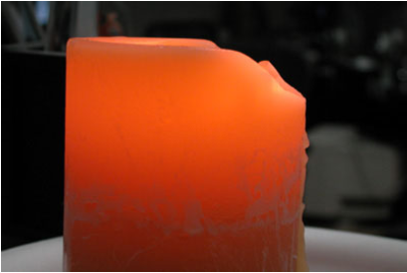
4.1 BSSRDF定义及原理
Bidirectional Surface Scattering Reflectance Distribution Function
双向表面散射反射率分布函数
BRDF是BSSRDF的一种逼近
考虑具有内部散射的半透明材质
半透明材质实例-燃烧的蜡烛

Slide 61
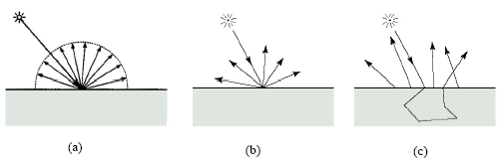
4.1 BSSRDF定义及原理
光在材质表面的散射 (a) Lambertian surface (b) BRDF (C) BSSRDF

Slide 62
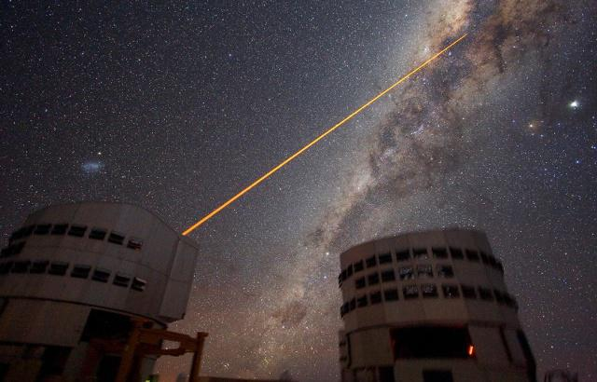
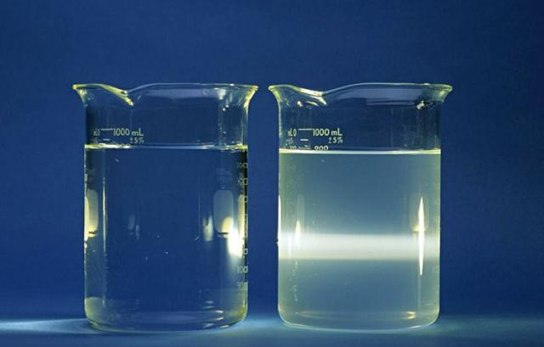
4.1 BSSRDF定义及原理
Scattering 散射
光束通过不均匀媒质时，部分光束将偏离原来方向而分散传播，从侧向也可以看到光的现象
是由于介质中存在的微小粒子（异质体）或者分子对光的作用，或由传播介质的不均匀性引起，使光束偏离原来的传播方向而向四周传播
Notes:
介质中存在大量不均匀小区域是产生光散射的原因，有光入射时，每个小区域成为散射中心，向四面八方发出同频率的次波，这些次波间无固定相位关系，它们在某方向上的非相干叠加形成了该方向上的散射光.
激光原理是原子受到特殊频率的能量激发之后，电子跃迁会释放出辐射，从而产生难以发散的强光。由于激光的光束集中，所以它能被用于精确指向，指星笔就是其中的一种应用。
当指星笔的激光照向天空时，我们可以看到光柱通到天空中的某处就会断掉。但这并非激光真的断掉了，而是激光还在，只是我们看不到激光。这种现象与丁达尔效应有关。
当光穿过介质时，如果介质中的粒子尺寸比光的波长更小数倍至数百倍之时，光就会被朝着各个方向散射，于是就会形成一条光柱，可以看到光穿过介质时产生的通路，这就是丁达尔效应。由于地球大气层中存在着不小微粒，它们的尺寸小于激光的波长，所以当激光穿过空气时就会出现丁达尔效应，从而产生光柱。
然而，随着高度的增加，大气层的密度大幅降低，那里的粒子尺寸也要小很多，所以就不会出现丁达尔效应。激光会从高层大气中直接穿过去，没有光被散射或者反射回来被我们接收到，我们就无法看到激光，这样激光看起来就像是断掉了一样。
如果地球上没有大气，并且空气中也没有其他微粒，而是完全真空的状态，当激光照向天空时，我们完全看不到光柱，即便是拿着激光的那个人也是这样。因为没有光被散射出去，观察者没有接收到光。

Slide 63
4.1 BSSRDF定义及原理
散射光
偏离原方向的光称散射光，散射光一般为偏振光（线偏振光或部分偏振光）
两类散射
散射光的波长不发生变化，例如廷德耳散射、分子散射等
散射光波长发生改变，例如拉曼散射、布里渊散射和康普顿散射等

Slide 64
4.1 BSSRDF定义及原理
散射光
廷德尔散射
颗粒浑浊媒质(颗粒线度和光的波长差不多)的散射，散射光的强度和入射光的波长的关系不明显，散射光的波长和入射光的波长相同。（例如牛奶）
分子散射
光通过纯净媒质时，由于构成该媒质的分子密度涨落而被散射的现象。分子散射的光强度和入射光的波长有关，但散射光的波长仍和入射光相同。（例如水、空气）

Slide 65
4.1 BSSRDF定义及原理
散射光
瑞利散射定律
特定方向上的散射光强度与波长λ的四次方成反比；一定波长的散射光强与(1＋cosθ)成正比，θ为散射光与入射光间的夹角，称散射角
凡遵守上述规律的散射称为瑞利散射
可解释天空和大海的蔚蓝色和夕阳的橙红色
只适用于线度比波长要小的微粒所引起的散射

Slide 66
4.1 BSSRDF定义及原理
散射光
米氏散射理论
只有当球形粒子的半径a＜0.3λ／2π时，瑞利的散射规律才是正确的
a较大时，散射光强与波长的关系就不十分明显了
因此，用白光照射由大颗粒组成的散射物质时(如天空的云等)，散射光仍为白光
气体液化时，在临界状态附近，密度涨落的微小区域变得比光波波长要大，类似于大粒子，由大粒子产生的强烈散射使原来透明的物质变混浊，称为临界乳光
由G.米和P.J.W.德拜分别于1908年和1909年以球形粒子为模型详细计算了对电磁波的散射而提出的

Slide 67
4.1 BSSRDF定义及原理
BRDF描述的是在表面的同一点光的入射和发射分布，并没有包含表面内光的散射(如在大理石中可见)
BSSRDF通过把入射光的位置和发射光的位置作为函数的输入覆盖了散射现象。它描述的是光从入射方向在表面的某一点入射，然后在另一点沿发射方向发射的比率。

Slide 68
4.2 BSSRDF光照计算模型
由Jensen et al. 于2001年在SIGGRAPH论文中提出的算法
将BSSRDF模型分为单散射项和多散射项

Slide 69
4.2 BSSRDF光照计算模型
单散射项
单散射的计算公式为
Notes:
单散射是指光线在材质内部只散射一次后，离开材质，入射点和出射点不同。如图3-1，从视点 ，看向材质表面一点 ， 点就是要渲染的点。通过斯涅耳定律和材质的折射率，由 反追踪到 ，在 上采样，采样点 的计算公式 P_{sample} = P + k*T₀

Slide 70
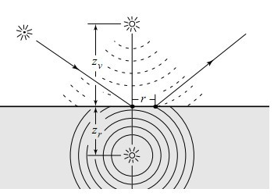
4.2 BSSRDF光照计算模型
多散射项
偶极光源
正极点光源在材质表面上方的z_{v}处，
负极点光源在材质表面下方的z_{r}处
多散射项的计算公式
Notes:
是BSSRDF中多散射项

Slide 71
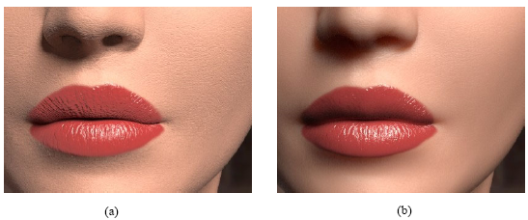
4.2 BSSRDF光照计算模型
人的皮肤材质光照效果模拟 (a) BRDF模型 (b) BSSRDF模型

Slide 72
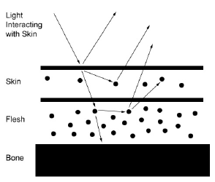
4.2 BSSRDF光照计算模型
光与皮肤的交互作用

Slide 73
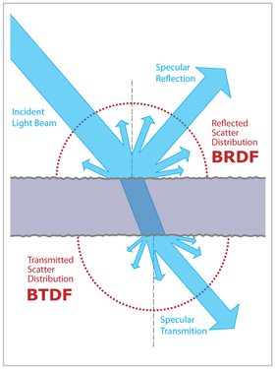
4.3 BTDF
Bidirectional Transmitted Distribution Function

Slide 74
4.4 BSDF
BRDF和BSSRDF考虑的是光的反射，而没有考虑光的传输。
为了处理传输，对于一个表面，需要定义2个BRDF和2个BRTF (T表示传输Transmission)，每侧各1个,它们构成BSDF (S表示Scattering)
BSDF= BRDF + BTDF

Slide 75
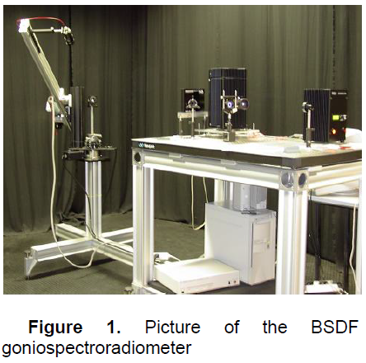
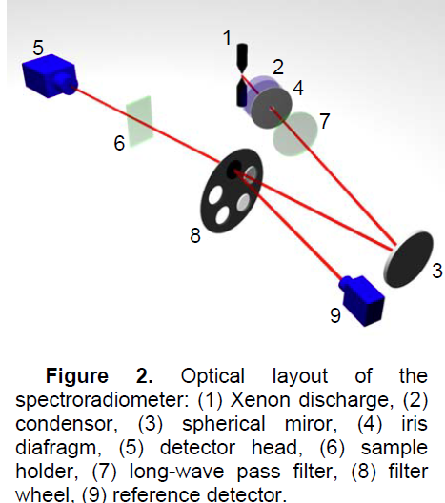
4.4 BSDF
Full 3D BSDF Spectroradiometer [3]
[3] Leloup Frédéric, De Waele Tom, Versluys Jorg, ETC. Full 3D BSDF Spectroradiometer.75 Years of the CIE Standard Colorimetric Observer, location: Ottawa, Canada date:16-17 May 2006
Notes:
Spectroradiometer
分光辐射度计；分光辐射谱仪
Leloup Frédéric,De Waele Tom,Versluys Jorg, ETC. Full 3D BSDF Spectroradiometer.75 Years of the CIE Standard Colorimetric Observer,location:Ottawa, Canada date:16-17 May 2006

Slide 76
4.5 HTSG BRDF
采用height correlation的HTSG BRDF模型，可能是目前最全面的BRDF模型，该模型可以模拟很多物理现象。但缺点是计算量较费。
参考：
He XD, Torrance KE, Sillion FX, Greenberg, DP. “A Compressive Physical Mode for Light Reflection” ，Siggraph’91, 1991, pp.175-186.

Slide 77
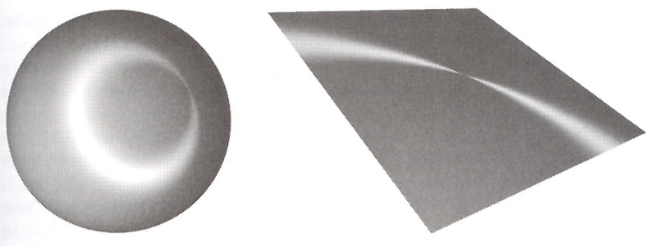
4.5 考虑各向异性(Anisotropy)
如果视点和光源固定不动，若物体绕其法向旋转时其外观发生改变，则该材料是各向异性的。很多物体是各向异性的，如上了油漆的木头、布、毛发等。

Slide 78
4.5 考虑各向异性(Anisotropy)
一个简化的各向异性BRDF模型(镜面部分)为：
其中m_{spec}为材料的镜面系数， m_{shi}为会聚指数，l为光矢量，v为视线矢量，t为切矢量(与材料的方向垂直)。
此时，反射辐射亮度为：

Slide 79
读书派booklist免费出品
禁止任何二次分享、售卖
本人法律专业，请勿以身试法
读书派booklist免费出品
这部分内容不影响PPT播放
尊重原创，请勿以身试法，二次分享或倒卖
05
BRDF模型实施

Slide 80
5.1 Implementing BRDF
应用BRDF的直接方法计算顶点的颜色并把结果传到流水线
但其缺点是：如果BRDF反射在一些像素上的变化速度太快，线性插值会导致丢失或过分突出这种反射变化
解决方法是把表面加细，但会降低算法的性能.

Slide 81
5.1 Implementing BRDF
对于给定的材料，如果有一种存取快速的简凑的表示方法，可以带来如下好处
避免精确理论模型的计算耗费
减少存贮量
减少实验获取BRDF中的噪声
在实时绘制中，主要采用两种简凑的BRDF表示方法
Factorization 因数分解法
Environment map filtering 环境映射滤波

Slide 82
5.2 因数分解法(Factorization)
一种表示BRDF的方法为把BRDF表示成乘积项的和(而不是一系列基函数的加权和)，其中每个乘积项包含两项
思想：把BRDF转化为一系列二维纹理对。每对纹理通过四维参数存取(2个入射角和2个发射角).返回的纹理值相乘后再相加，得到象素的颜色
在实践中，我们发现对于很多材料表面，一对纹理已经可以产生令人满意的结果

Slide 83
5.2 因数分解法(Factorization)
初始的BRDF有两个方向矢量，入射矢量和发射矢量。因数分解法就是把BRDF表示成简单函数对乘积的和：
因数分解法蕴涵的思想为把入射和发射方向映射为纹理上的象素，使得上式中的n尽量小，并且方向矢量可以通过纹理的线性插值来得到。
存取的纹理与环境映照具有相同的形式：球面图、抛物面图、立方体图。其中立方体图的质量最高。

Slide 84
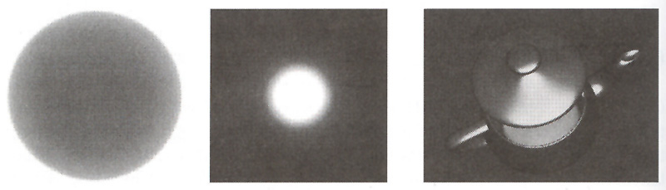
例子
5.2 因数分解法(Factorization)
我们的目标是构造纹理对：一个通过入射方向存取(我们称之为入射纹理)，另一个通过发射方向存取(我们称之为发射纹理)。
金材质的BRDF因数分解(采用Cook-Torrance 模型)。两个纹理通过入射光线矢量和发射视线矢量存取。对于每个像素，对应的纹理相乘生成茶壶的光照

Slide 85
5.2 因数分解法(Factorization)
入射纹理中每个纹素的uv坐标表示入射方向，反射纹理中每个纹素的uv坐标表示反射方向。例如，u坐标可以映射到方位角，v坐标可以映射到仰角。
在实践中，我们发现这种参数化结果并不好，会导致需要很多纹理对(即n太大)才能较好地逼近BRDF。在三角形内的线性插值结果也不好，会导致严重的误差。
好的参数化方法与材料的类型有关(并非完全是一个科学问题)。

Slide 86
矩阵分解
5.2 因数分解法(Factorization)
为了计算纹理对，需要构造一大型矩阵（可以采用预计算的方法）。入射纹理的每个纹素表示该矩阵的行下标，发射纹理的每个纹素表示该矩阵的列下标。矩阵的每个元素表示BRDF的反射系数值。
矩阵分解通常采用两种方法：奇异值分解(SVD, Singular Value Decomposition), 规范化分解(ND, Normalized Decomposition)。把分解得到的行矢量和列矢量对存入纹理对，便得到我们所需要的纹理对。
规范化分解的缺点是结果不太精确，但比SVD简单、存贮量小，并且纹理值都是正的。

Slide 87
矩阵分解
5.2 因数分解法(Factorization)
在绘制时，为了存取纹理对，对于模型的每个顶点，计算入射和发射矢量，把它们参数化后得到纹理对的存取坐标，然后从纹理对取得纹理的值并相乘。
矩阵分解可看成是一种数据压缩方式。四维的BRDF转化为纹理对，然后由图形硬件进行解压。由于纹理可以用球面图或抛物面图来表示，因此该技术可在任何图形硬件上运行。

Slide 88

蓝色Krylon乳胶搪瓷
采用因数分解法绘制的材料。BRDF用二维纹理对逼近。
绸缎材料
带纹理的天鹅绒材料，带深红色漆。漆的BRDF来自实测数据。

Slide 89
因数分解法的缺点
5.2 因数分解法(Factorization)
对于每个光源，至少需要一对纹理
只适合点光源和方向光。不能捕获从面光源、天空光和其它物体来的辐射亮度
环境图滤波Environment map filtering是因数分解法 的一个补充

Slide 90
5.3 环境图滤波
前面我们讲过,环境图可以用来绘制理想的反光表面(perfectly shiny surface)。这个概念同样可以推广到光滑面(glossy surface)和漫反射面。
为了模拟表面不同程度的粗糙度，我们可以对纹理的环境表示进行滤波。通过对环境图进行模糊操作，我们可以使得镜面反射呈现粗糙的视觉效果。
理论上，模糊操作应以非线性的方式进行。也就是说，纹理的不同部分应以不同的方式进行模糊。但因为整体的反射效果通常比精确的反射更重要，所以我们可以直接采用对环境图进行均匀模糊的方法。

Slide 91

5.3 环境图滤波
一个物理上更真实的方法为采用Phong镜面方程来对环境图进行滤波。镜面叶决定采样环境映照中的哪些纹素，并决定每个纹素的相对贡献。
镜面叶
eye ray
对表面上的余弦加权半球面进行求和来得到漫反射分量中入射光的贡献。
理想镜面反射
反射光线的镜面叶

Slide 92
5.3 环境图滤波
其思想是把环境映照EM看成是罩在物体外面的一个球面。EM上的每个纹素表示球面上的不同面积，其值为常数。由纹素构成的四边形实际上描述了一个球面四边形，其面积可用两个平面三角形来简单逼近。为了建立模拟表面模糊效果的图，首先进行预处理，计算纹素四个角点的单位化法向和纹素的面积。算法描述如下：
For each texel n on the EM:
Retrieve the four corners of the texel, c_{n,1}, …, c_{n,4} ;
Compute and store the normalized directions
d_{n,1}, …, d_{n,4} of the texel corners on the EM ;
a_{n}= sum of the areas of the two triangles
△d_{n,1}d_{n,2}d_{n,3} and △d_{n,1}d_{n,2}d_{n,3}
next n

Slide 93
建立滤波反射环境映照的主程序
5.3 环境图滤波
For each texel color c on the reflection map: //计算反射图中c的值
r = normalized reflection direction of texel for the EM ;
q = (0,0,0);
For each texel n on the EM:
p = 0 ;
For each texel corner i of d_{n,1}, …, d_{n,4} :
e = (r.d_{n,i})
if ( e >0 )
p += e^{mshi} [shininess]
next i
f = color of texel n
q +=a_{n}pf
s += a_{n}p
next n
set color of texel c=q/s
next c

Slide 94
程序说明
上述程序所做的是：对于每个反射方向，找到每个EM纹素对该方向的贡献。
假设反射方向附近有一个光源，直接从反射方向来的光具有最大的贡献，越偏离该方向, 贡献越小。
EM纹素的面积乘上该纹素的BRDF贡献给出了该纹素的相对影响，把结果相加来计算q。s为加权贡献的和。
最后的结果q/s为在反射方向叶上积分得到的整体颜色。

Slide 95
非金属物体的菲涅尔项
反射图对于金属表面结果较好。为了解释非金属物体的菲涅尔项，一个方法是把该项存入一查找表，并通过表面法向和视线矢量间的夹角来存取。在绘制时，获取的菲涅尔项可存入Alpha通道，然后与颜色信息相混合。Heidrich和Seidel提出了两个不同的混合方程：
其中 为漫反射颜色， 为反射颜色， 为输出颜色， 为菲涅尔项。其中第二个方程模拟了具有透明外层(coating)漫反射表面。
Ref: Heidrich W, Seidel H. “Realistic Hardware Accelerated Shading and Lighting”, Siggraph’99, 171-181.

